Slide 1
ÉPREUVE FACULTATIVE EF3
Parcours de certification
Acquérir des compétences complémentaires en cybersécurité et administration système.
Lucas Lopes Da Silva · BTS SIO SISR
Session 2026 · Option SISR
portfolio.kairrin.net · parcours de certification

Slide 2
PARCOURS EF3
Sommaire
▸ Mon besoin et mon projet professionnel
▸ L'offre de certification
▸ Mes quatre certifications
▸ Ma démarche de préparation
▸ Les résultats obtenus
▸ La suite : le CCNA
▸ Conclusion
Lucas Lopes Da Silva · BTS SIO SISR · Parcours EF3
01 / 12

Slide 3
PARCOURS EF3
Mon besoin et mon projet
▸ Je vise une école d'ingénieur après le BTS, en administration systèmes et réseaux ou en cybersécurité.
▸ Le programme du BTS SIO SISR pose les bases, mais survole la sécurité et l'administration Linux.
▸ J'ai voulu certifier des compétences complémentaires pour me différencier.
▸ Objectif : prouver une démarche active et autonome, valorisable en entretien d'admission.
▸ Fil rouge choisi : cybersécurité et administration système.
Lucas Lopes Da Silva · BTS SIO SISR · Parcours EF3
02 / 12

Slide 4
PARCOURS EF3
L'offre de certification
▸ Cisco Networking Academy (NetAcad) : parcours gratuits, progressifs, reconnus dans le réseau.
▸ ANSSI / SecNumacadémie : référence étatique française, gage de sérieux en France.
▸ Certifications professionnelles payantes repérées : CCNA (Cisco), CompTIA Security+.
▸ Mon positionnement : un socle de découverte, avant les certifications professionnelles.
▸ Choix guidé par le coût, la reconnaissance et la cohérence avec mon projet.
Lucas Lopes Da Silva · BTS SIO SISR · Parcours EF3
03 / 12

Slide 5
PARCOURS EF3
Mes quatre certifications
Certification | Organisme | Apport pour mon projet
Introduction to Cybersecurity | Cisco NetAcad | Panorama des menaces et des défenses
Endpoint Security | Cisco NetAcad | Sécuriser et durcir les postes de travail
Linux Unhatched | Cisco NetAcad | Bases de l'administration Linux en ligne de commande
MOOC SecNumacadémie | ANSSI | Authentification, sécurité Internet, poste de travail
Lucas Lopes Da Silva · BTS SIO SISR · Parcours EF3
04 / 12

Slide 6
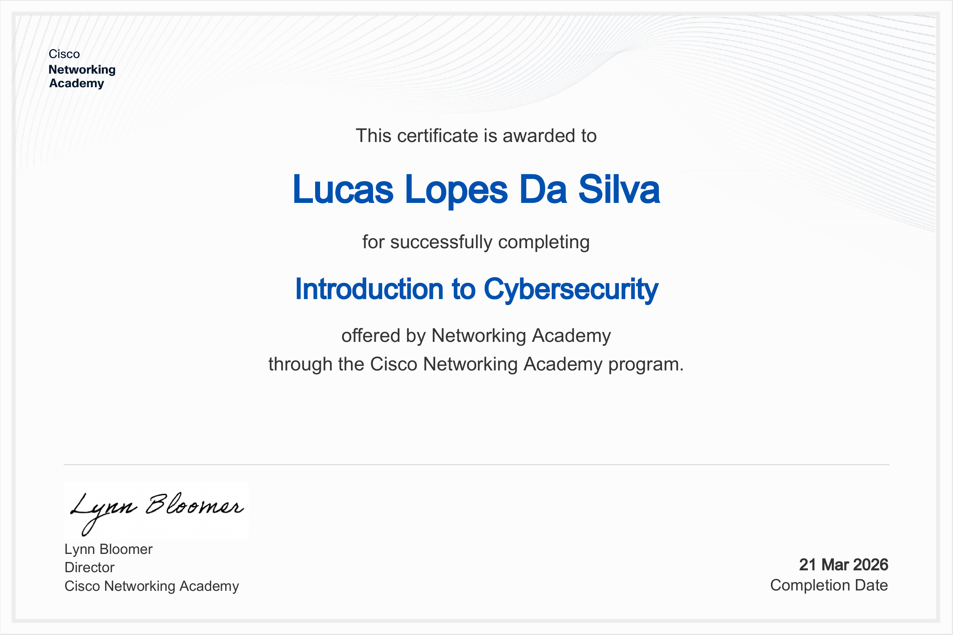
PARCOURS EF3 · CERTIFICAT
Introduction to Cybersecurity
Lucas Lopes Da Silva · BTS SIO SISR · Parcours EF3
05 / 12

Slide 7
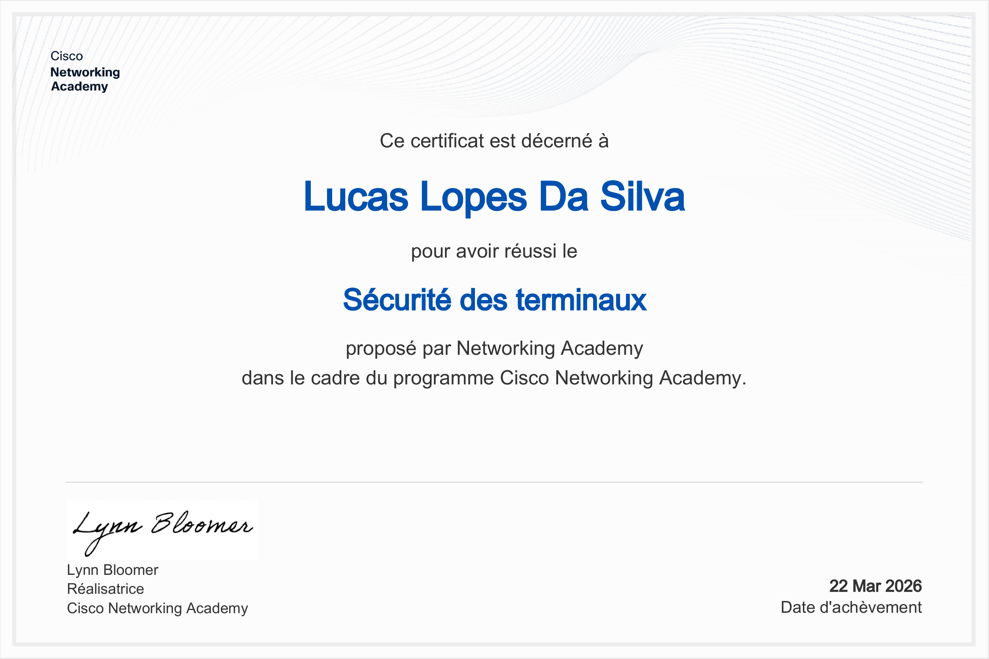
PARCOURS EF3 · CERTIFICAT
Endpoint Security
Lucas Lopes Da Silva · BTS SIO SISR · Parcours EF3
06 / 12

Slide 8
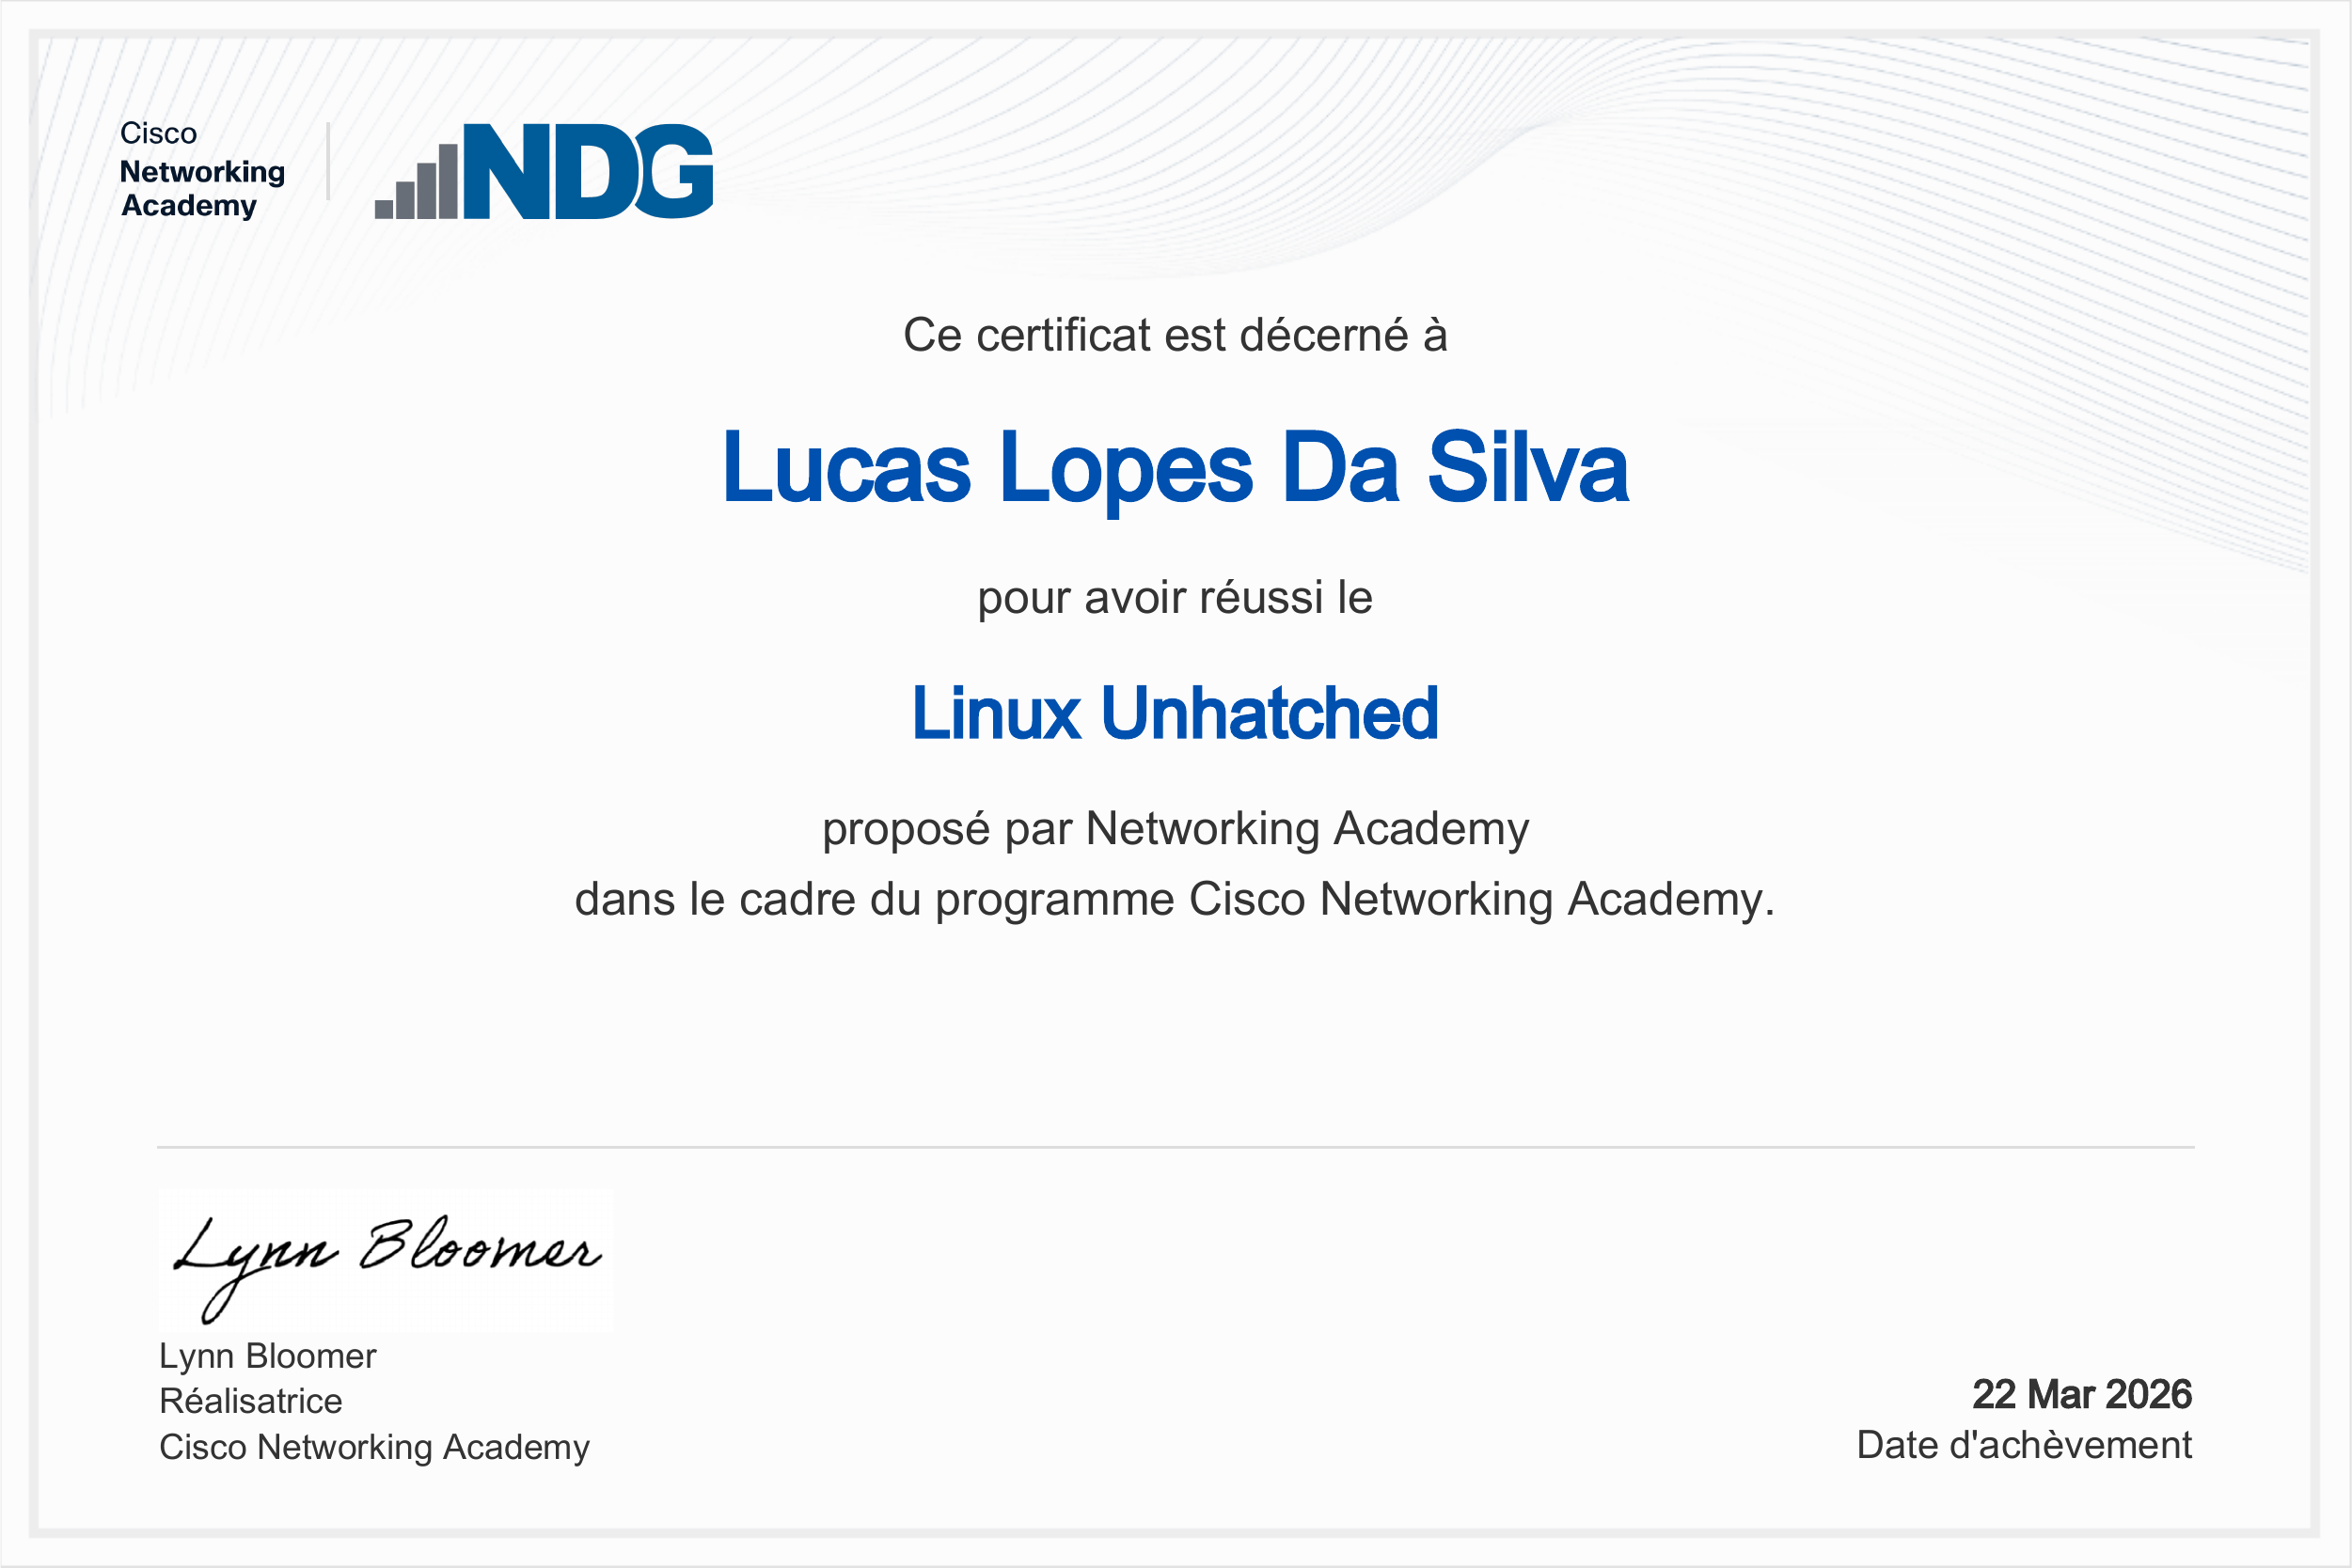
PARCOURS EF3 · CERTIFICAT
Linux Unhatched
Lucas Lopes Da Silva · BTS SIO SISR · Parcours EF3
07 / 12

Slide 9
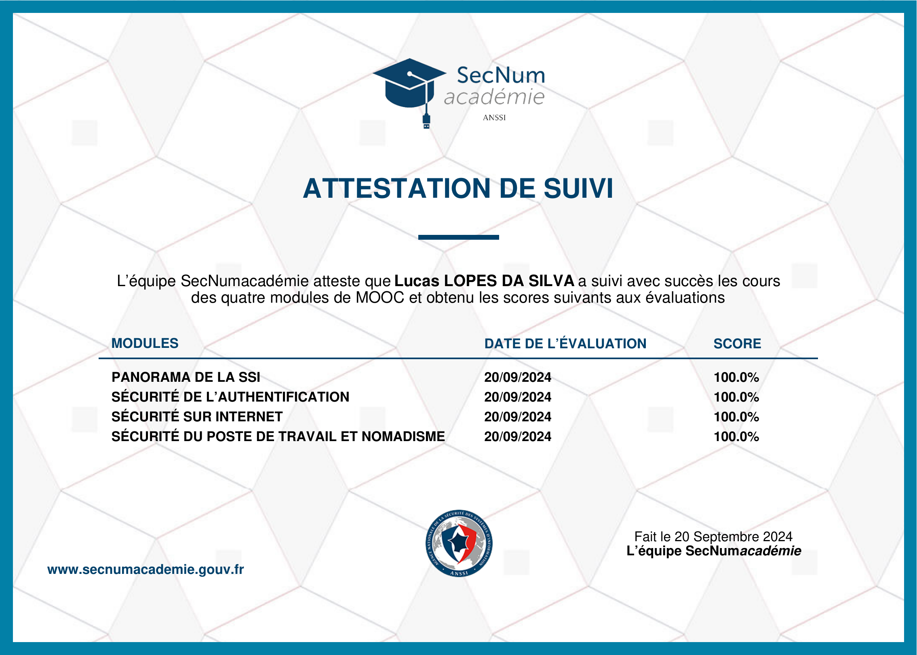
PARCOURS EF3 · CERTIFICAT
MOOC SecNumacadémie (ANSSI)
Lucas Lopes Da Silva · BTS SIO SISR · Parcours EF3
08 / 12

Slide 10
PARCOURS EF3
Ma démarche de préparation
▸ Préparation menée en totale autonomie, sur mon temps libre, en dehors des cours.
▸ Cours en ligne suivis sur les plateformes Cisco NetAcad et le site de l'ANSSI.
▸ Méthode : théorie, puis quiz d'entraînement, puis examen de validation.
▸ MOOC SecNumacadémie : quatre modules à enchaîner, le plus long à préparer.
▸ L'autonomie est exactement la compétence attendue en école d'ingénieur.
Lucas Lopes Da Silva · BTS SIO SISR · Parcours EF3
09 / 12

Slide 11
PARCOURS EF3
Les résultats obtenus
▸ Trois badges et certificats vérifiables sur Credly (Cisco NetAcad).
▸ Une attestation de réussite délivrée par l'ANSSI (SecNumacadémie).
▸ Compétences réinvesties dans mes projets : durcissement de poste, bases Linux.
▸ Toutes les preuves sont consultables directement sur mon portfolio en ligne.
▸ Une culture sécurité qui me sert dans mes TP réseau et système.
Lucas Lopes Da Silva · BTS SIO SISR · Parcours EF3
10 / 12

Slide 12
PARCOURS EF3
La suite : le CCNA
▸ Prochaine étape visée : la certification Cisco CCNA 200-301.
▸ Passage du niveau découverte au niveau professionnel reconnu par le secteur.
▸ Couvre le réseau de bout en bout : adressage, routage, commutation, sécurité.
▸ Cohérent avec mon entrée en école d'ingénieur en réseaux et cybersécurité.
▸ Prépare le terrain pour une certification sécurité ensuite (ex. CompTIA Security+).
Lucas Lopes Da Silva · BTS SIO SISR · Parcours EF3
11 / 12

Slide 13
PARCOURS EF3
Conclusion
▸ Un parcours de certifications cohérent, centré sur la sécurité et le système.
▸ Une démarche autonome, qui dépasse le programme du BTS SIO SISR.
▸ Des résultats concrets et vérifiables, reliés à mon projet professionnel.
▸ Une trajectoire claire : du socle découverte vers le CCNA et au-delà.
Lucas Lopes Da Silva · BTS SIO SISR · Parcours EF3
12 / 12

Slide 14
Merci.
Parcours de certification complémentaire — EF3
Lucas Lopes Da Silva · BTS SIO SISR
portfolio.kairrin.net

